Slide 1
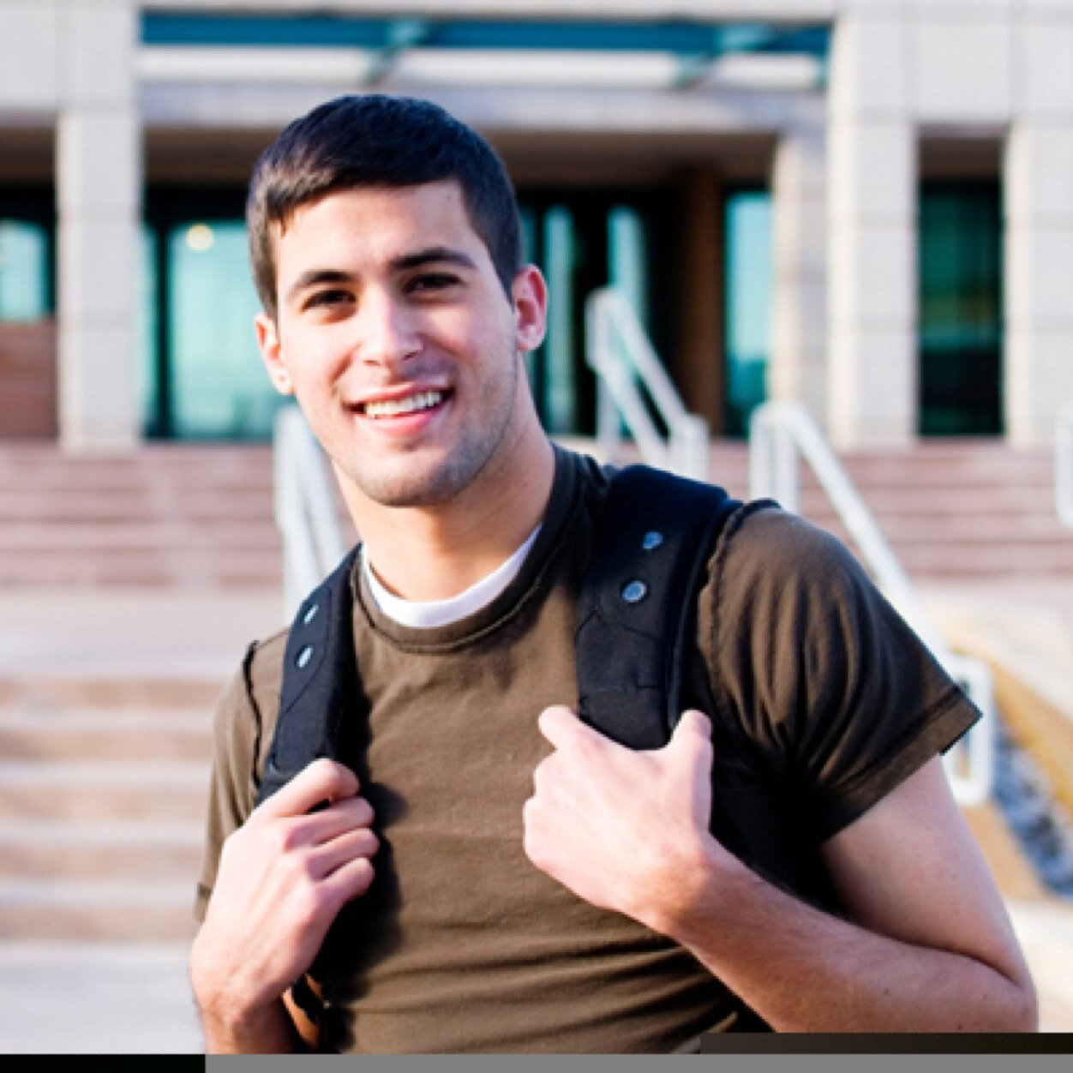
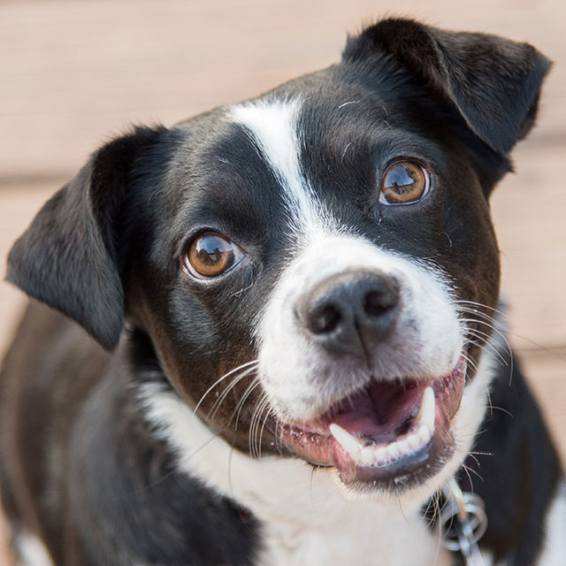
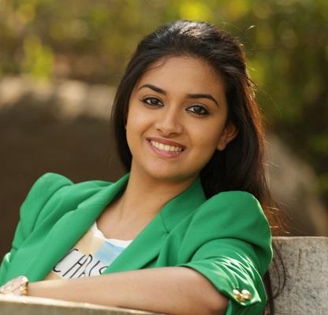
Não gosta da exposição exagerada das grandes redes sociais.
Seus melhores amigos são 4 colegas da faculdade, eles se encontram regularmente.
Seus pais reclamam que eles não veem fotos dele com seus amigos no seu Facebook ou Instagram.
Henrique
21 anos
Universitário
Cultiva amizades leais
Poucas amizades
Quer registrar suas lembranças e compartilhar com seus melhores amigos e familiares próximos.
“Queria postar, mas tenho família no Face.”
Possui um perfil secundário no Facebook apenas para o meio profissional.
Bob é seu cachorro resgatado da rua
Helena é sua namorada, que tem o costume de tirar fotos diariamente

Slide 2
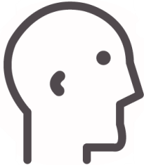
Se sente pressionado pela idealização incentivada pelas redes
Não gosta da exposição das grandes redes sociais
Quer recordar momentos com seus amigos e família
Pessoas falando para enviar as fotos
Pensa e sente
Redes sociais com modelos pessoais inalcançáveis
Escuta
Enxerga
Pessoas e reportagens falando sobre a utopia promovida pelas redes sociais
Fotos com os amigos se perdendo em meio a galeria do whatsapp
Faz e fala
Tira fotos com os amigos e familiares
Pede pra mandar as fotos no grupo do whatsapp
Dores
Ganhos
Melhor gerenciamento de suas lembranças com quem realmente importa
Se sente pressionado pela idealização incentivada pelas redes

